Slide 1


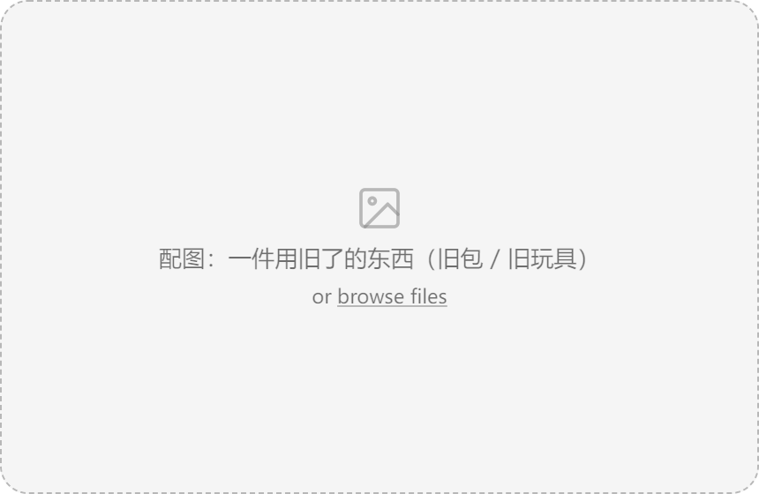
我的心爱之物
五年级上册 · 第一单元 · 校内同步写作（状物）
五年级上册 · 第一单元
Notes:
课前导入：今天两节课，每人写一样自己的心爱之物，写完在教室里开一场'心爱之物展览会'——东西都不在现场，展台上只有你写的这篇作文。五上第一单元状物习作，2课时连排。

Slide 2
01
写作指导课
创设情境 · 观察体验 · 学写法（三条小妙招） · 构思表 · 教师示范文
Notes:
第1课时·写作指导课。主线：旧帆布包三问导入'心爱之物展览会'任务→摸手边最久的一样东西找痕迹→两段滑板对照学三条小妙招→填构思表→读教师示范文与旁批表。

Slide 3

创设情境
先猜三个数——桌上这只旧包
1
这个包用了几年？九年
2
当初买它多少钱？五十八块
3
中间坏过一回——主人自己拿针线缝上了
外面商店里就有新包卖，主人一直没买，还是用这个—— 这是为什么？
一样东西在主人心里的分量，跟它值多少钱往往没有多大关系。
Notes:
拿出旧帆布包放到桌上，请学生猜三个数：用了几年（九年）、当初多少钱（五十八块）、中间坏过一回主人自己拿针线缝上了。追问：外面商店就有新包卖，主人一直没买——这是为什么？参考答案：用惯了／有纪念意义／舍不得。

Slide 4
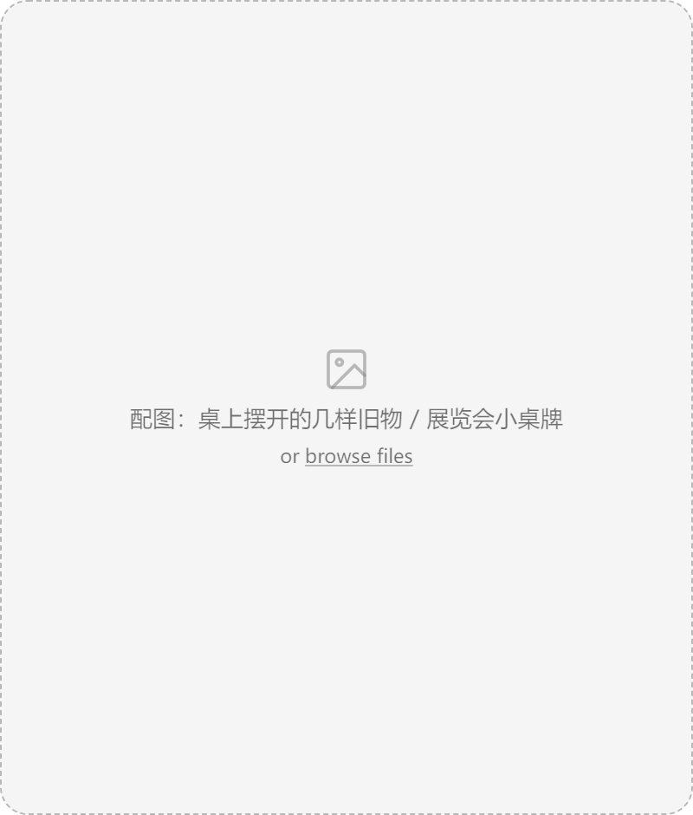
创设情境
今天的任务——办一场 心爱之物展览会
你们写的那些东西这会儿在家里的柜子上、抽屉里、窗台上，谁也搬不来——展台上只有你写的这篇作文。
1
每人写一样 对你意义不一样 的东西——玩具、文具、旧衣服，养的小动物、种的花都行
2
稿子先 传给旁边的同学，让他隔着一张稿纸认一认你这件东西
3
再请几位同学 念给全班听 ——听的人看不见实物，全靠这篇作文认识它
Notes:
布置贯穿任务：每人写一样自己的心爱之物，玩具、文具、旧衣服，也可以是养的小动物、种的一盆花。写完在这间教室开一场'心爱之物展览会'——稿子先传给旁边的同学，再请几位念给全班听。特别之处：东西都在家里柜子上、抽屉里，谁也搬不来，展台上只有你写的这篇作文。

Slide 5
创设情境
什么算 写成功了？
写成了
没写成
念完之后，听的人能说出 它长什么样，也能说出 它为什么偏偏是你的 。
从头到尾都是“我很喜欢它”“它对我很重要”——一圈听下来，别人 既记不住它长什么样，也说不出为什么是你的 。
他相不相信这样东西对你有特别的意义，全看你写的这篇文章。
Notes:
把标准讲在动笔前：念完之后，听的人能说出它长什么样，还能说出它为什么偏偏是你的，就算写成功了。没写成功的样子：从头到尾都是'我很喜欢它''它对我很重要'，一圈听下来别人既记不住样子，也说不出为什么是你的。

Slide 6
观察体验
摸一摸手边那一样——找 买来那天没有的痕迹
橡皮少了一个角
水杯盖上的字掉了
铅笔盒角上磕掉一块漆
贴纸翘边了
笔杆上有牙印
跟同桌说一说：这些痕迹里，哪一处是别人手上那一件没有的。
磨掉的漆、翘边的贴纸、掉下去磕的那一块，都不是买来就有的——是它跟着你过日子，一天一天留下来的。
那道划痕是怎么来的？一说来历，这一下就不一样了。
Notes:
从手边的东西说起：把身上、桌上、书包里用得最久的一样找出来，拿在手上摸一摸。等大多数学生拿到手上再问：它身上有哪些痕迹，是刚买回来那天没有的？参考：橡皮少了一个角、水杯盖上的字掉了、铅笔盒磕掉一块漆、贴纸翘边、笔杆上有牙印。同桌互说：哪一处是别人手上那一件没有的。

Slide 7
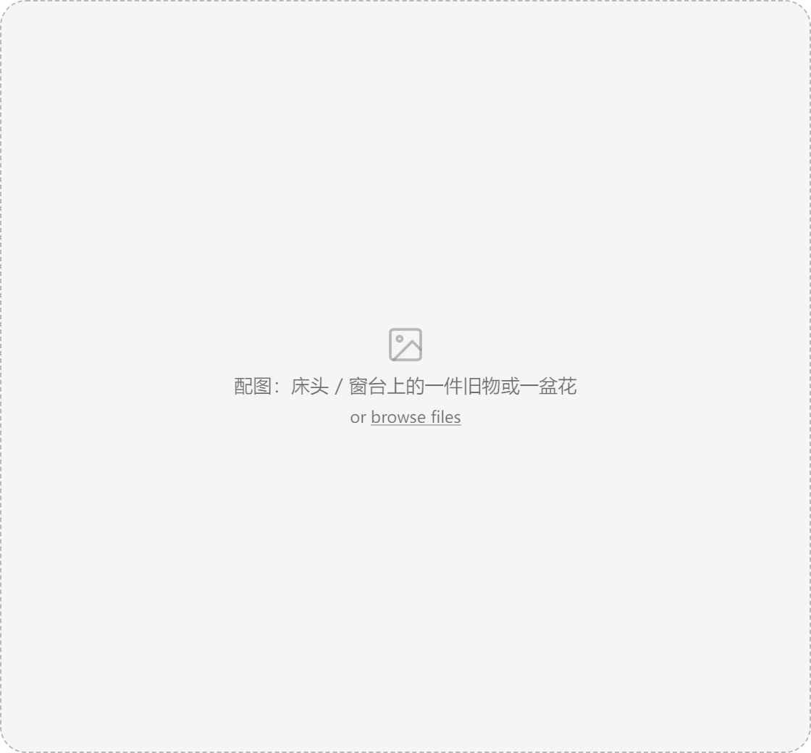
观察体验
把范围放大——选定你要写的那一件
它这会儿在哪儿放着？书桌上、床头、柜子最上层
你 上一次拿起它 是什么时候？
在两三样之间定不下来？问自己—— 哪一样搬家会第一个装进箱子
或者：哪一样丢了，你会去找一整天。
挑定了就别再换——接下来两节课只做一件事：让没见过它的人，隔着一张稿纸看见它。
Notes:
把范围放大：今天要写的不一定是手上这一样。问两句：你那件在哪儿放着？上一次拿起它是什么时候？举手抽说两三位，听到'养的仓鼠''种的多肉'明确肯定。学生在两三样之间来回换的，不问'哪个最喜欢'，改问'哪一样你搬家会第一个装进箱子''哪一样丢了你会去找一整天'。挑定了就别再换。

Slide 8
判断对比
同写一块滑板——哪一段读完，你觉得这东西对他不一样？
第一段
第二段
我最心爱的东西是一块滑板。它是深蓝色的，板面长八十厘米，宽二十厘米，板底印着一只张着嘴的老虎，四个轮子是橡胶的，滑起来几乎没有声音。踩上去往前一蹬，风从耳朵边呼呼地过，那种痛快劲儿没法说。周末我常带着它去广场，一玩就是一下午，累得满头汗也不想回家。它给我带来了很多快乐，我非常喜欢它。
我那块滑板，板尾的漆磨掉了一大片 ，露出底下的木头，摸上去毛毛的。那片漆是去年夏天磨掉的，我在小区那道斜坡上练急停， 摔了七八回，每回都是板尾先蹭地 。现在我一低头，就能看见那片木头色。
① 第一段颜色、尺寸、图案样样不少，可这些话 搬到任何一块同款滑板上，一个字都不用改。
② 第二段不一样：板尾那片磨掉的漆、练急停摔的那七八回——别人那块上没有。
Notes:
出示两段写同一块滑板的话，请学生判断哪一段读完会觉得这东西对他不一样。会有学生选第一段——先肯定：第一段写得确实不糙，颜色尺寸图案都交代了，画面也有。再追问：第一段这些话里，有哪一句是只有他那块滑板才写得出来的？搬到任何一块同款滑板上，一个字都不用改。

Slide 9



学写法
今天练 三个写作小妙招
妙招一 · 写样子
妙招二 · 一件事作证
妙招三 · 把喜爱藏起来
只挑 属于它的印记与痕迹 ——磨白的边、掉漆的角、缺的一块、补过的地方。
写一件 因为它才发生的事 ——它坏过一回你怎么处理，你带着它经历过什么。
试着 不直白说“我很喜欢它” ，只用故事和动作，让别人自己读出来。
凡是 换成别人那一件也照样成立 的话，写了也白写。
Notes:
把学生数出的三处差别命名成今天的三条小妙招：一、样子只挑属于它的印记与痕迹；二、用一件因为它才发生过的事作证；三、试着不直白说'我很喜欢它'，把喜爱藏进事情和动作里。强调：凡是换成别人那一件也照样成立的话，写了也白写。

Slide 10
学写法 · 妙招一
商品标签上的话 不算样子
这些别写——标签上就有
这些才写——只有你那一件有
深蓝色 · 长八十厘米 · 橡胶轮子 · 什么牌子 · 什么材料
磨白的边 · 掉漆的角 · 缺的那一块 · 补过的地方 · 一道歪针脚
写小动物、写花的同学：换个找法，找 只有它才有的记号 ——右耳尖上那一小撮白毛、叶子缺掉的那个角、笼子边被啃出的一道印。
这些痕迹，别人家那一只、那一盆上头也没有。
Notes:
讲透第一条：颜色、长短、材料是商品标签上的东西，谁的滑板都写得出。写养的小动物、种的花的同学道理一样，只是换个找法：找只有它才有的记号——右耳尖上那一小撮白毛、叶子缺掉的那个角、笼子边上被啃出的一道印。

Slide 11
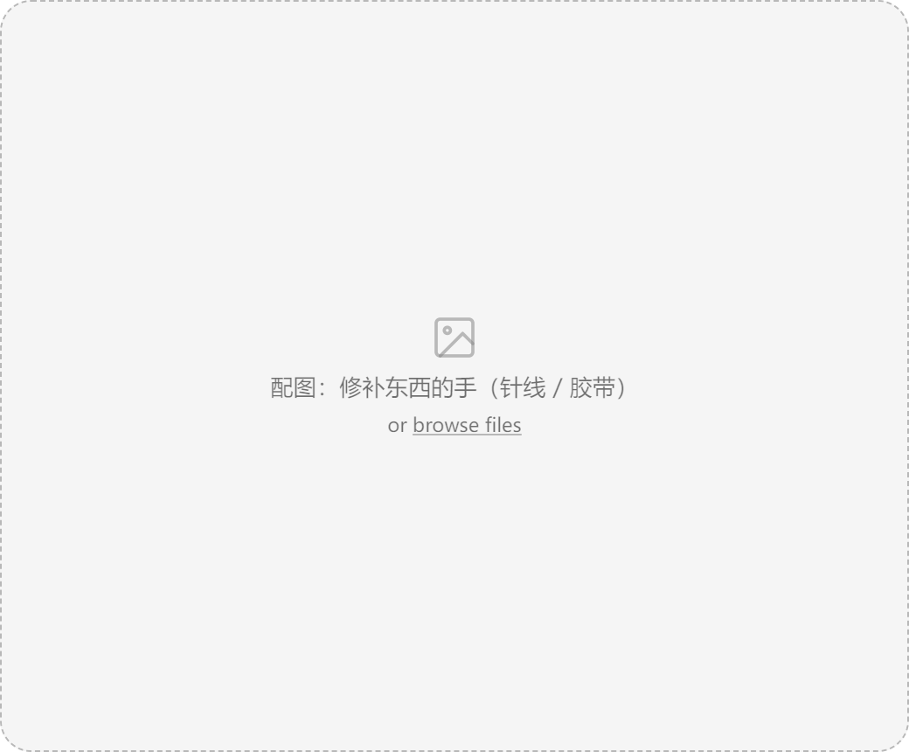
学写法 · 妙招二
找一件 因为它才发生过的事
1
它有没有 坏过、丢过？后来怎么办的？
2
你有没有 带着它去过什么地方？那天它出了什么事？
3
有没有哪一天你 专门为它做过什么 ——清洗、修补、藏起来？
这件事得是“因为它”才有的。光说“我拿它去过外婆家”不算——那天 它出了什么事，或者派上了什么用场？
有了这一件事，别人才相信你说的“心爱”是真的。
Notes:
讲透第二条：光有样子还不够，要用一件事作证，而且这件事得是'因为它'才有的。三个问法帮学生找事：它有没有坏过、丢过？你有没有带着它去过什么地方？有没有哪一天你专门为它做过什么（清洗、维修、藏起来）？学生说的事跟东西没关系时（如'我拿它去过外婆家'），追问'那天它出了什么事，还是它派上了什么用场'。

Slide 12
学写法 · 妙招三
把这三句 划掉——喜欢的劲儿淡了吗？
这个包我特别喜欢。 背带断过一回，是从书店出来那回，一包书压断的。我从鞋子上解下一根鞋带，把断掉的背带两头系紧，打了个死结，就这样拎着包往家走。晚上回家翻出针线，自己一针一线缝了起来，缝出来的针脚歪歪扭扭的，直到现在我也没有拆掉。 它对我太重要了。每天出门，我第一个抓的就是它。我真是一天也离不开它。
划掉的三句
留下的几句
放到 任何人 的心爱之物上都能用
歪歪扭扭那道针脚、出门第一个抓它—— 只属于这一个包
两种写法都可行：把喜爱藏进事情和动作里，读者自己就能体会出来。
Notes:
教师示范：先念带三句直接抒情的那一小段（'这个包我特别喜欢''它对我太重要了''我真是一天也离不开它'），再当场把这三句划掉重念一遍，问学生：喜欢的劲儿是淡了，还是没淡？参考：没淡／好像还更明显了。点明：划掉的三句放到任何人的心爱之物上都能用；留下的歪针脚、出门第一个抓它，才是专属这个包的。

Slide 13


课文呼应 · 口头练笔
这一招，《桂花雨》 就在用
整整一篇写的是小时候在院子里 摇桂花 那件事——抱着桂花树使劲摇，花落了一头一身；接着一家人把落下的桂花收起来晒干，做糕点、泡茶。
从头到尾 没写过一句“我很想念家乡”，读完的人都明白她想
把感情 放进一件具体的事里，让读的人自己读出来
轮到你试试：说一句“因为它才有过的事”，这一次 先不用“喜欢”这类词。想好了先小声说一遍。
听的时候只找一处：他说的哪一句，是别人那一件用不上的。
Notes:
课文呼应：《桂花雨》整篇写的是小时候在院子里摇桂花那件事——抱着树使劲摇，花落了一头一身，一家人把桂花收起来晒干、做糕点、泡茶。作者从头到尾没写一句'我很想念家乡'，读完的人都明白她想。然后口头一句练笔：说一句'因为它才有过的事'，这一次先不使用'喜欢'这类词。举手抽两三位，点评只点一处——他说的哪一句别人无法用。

Slide 14
构思表
我的心爱之物 · 构思表
每格只写关键词，不写整句；填不出的先空着，自己看得懂就行
项目
我的关键词
它是什么
（ ）
只属于它的特别痕迹 ★
（ ）
它是怎么来的
（ ）
和它之间发生过的一件事 ★
（ ）
它如今放在哪里，平时和它相处的小故事
（ ）
★ 这两栏最重要——就是今天三条小妙招里的 前两条。
Notes:
动笔之前用构思表把要写的收一收。每一格只写关键词，不写完整句子，自己看得懂就行。第二栏和第四栏最重要，就是今天三条小妙招里的前两条。第三栏来历动笔时一句话带过。第四栏只记下这件事是什么，正式写作时再扩展细节。填表约3分钟，教师巡视。

Slide 15
构思表
老师先填一张——全是词，没有一句整话
项目
老师的关键词
它是什么
深灰帆布包 · 背了九年
只属于它的特别痕迹
下角磨白 · 侧袋一个洞 · 一道歪针脚
它是怎么来的
上班第一年 · 小店门口 · 五十八块
和它之间发生过的一件事
书店出来 · 背带崩断 · 鞋带绑着拎回家
它如今放在哪里，平时的小故事
挂在门后 · 出门先摘它
填完小声把要写的从头说给自己听一遍——说到哪一栏说不下去，那里就是还没想清楚的。
一栏几个词就够，等会儿动笔再把它们变成长句子。
Notes:
老师先填一张给学生看，填的就是桌上这个包。问：这张表跟平时写作文的句子比，哪儿不一样？参考：全是词、没有一句整话、很短。填完的同学小声把要写的从头说给自己听一遍，说到哪一栏说不下去，那里就是还没想清楚的。再请两位说给大家听，其余同学听：哪一处只属于他那一件。

Slide 16
教师示范文
那张表，变成了一篇文章
我家门后的挂钩上，常年挂着一只深灰色的帆布包。
它 两个下角早磨白了，表层的布都快磨破了。右边侧袋 破了一个洞，起先只有指甲盖那么大，现在能塞进一只拳头 。最显眼的是背带靠肩那一段，缝着一道线， 针脚一会儿密一会儿疏，歪歪扭扭地爬过去，线的颜色也明显比包身浅一些——那是我自己缝的。
包是我上班第一年买的，在一家小店门口的架子上挂着，五十八块。 那时候我每天要装的东西很多，一摞作业本、水杯，还有太阳伞。选来选去我看中了这一只，它开口宽，大大小小的物件往里放很方便。
那道针脚是第三年冬天留下的。那天我从书店出来，抱了六七本书塞进包里，走到路口， 背带“啪”地一声断了，包包从肩上滑下来，砸到地上，书撒了一地 。我蹲下去，把书一本一本捡起来，风把书页吹得哗哗响。断掉的背带散着细碎的线头。 我从鞋上抽了根鞋带，把断掉的两端扎牢，打了个死结，一路拎回家 。晚上我找出针线，坐在灯下缝了半个多小时，手指都扎了三四回。缝完看了半天，那道线歪歪扭扭的，难看得很，但是我没拆。
后来包又旧了些。出门的时候，我总是先把它从挂钩上摘下来，甩到肩上，再回头关门 。有几回同事说，这包该换了。我说等它彻底坏得不能用了再换。今天早上，我又是这么摘下它，走出门去。
■ 只属于它的痕迹
■ 那件事的经过
■ 藏着喜爱的小动作
■ 来历（一句带过）
Notes:
出示教师示范文：老师把刚才那张表整篇写出来。完整读一遍，请学生留意：表上那几个关键词是怎么变成一段一段的话的。标色：写样子的痕迹（红）、那件事的经过（蓝）、藏着喜爱的小动作（绿）、来历一句带过（紫）——与后面旁批表同色呼应。

Slide 17
读示范文
五个段落——这个框架你照着用就行
第一段
一句话把东西 亮出来——门后的挂钩上，常年挂着一只深灰色的帆布包。
第二段
写样子——磨白的角、破洞、那道针脚颜色、大小、牌子一样也没写
第三段
写来历——一句带过，不展开 上班第一年、小店门口、五十八块
第四段
写那件事——背带断了、鞋带绑上、灯下缝了半小时
第五段
收在 一个动作 上 出门先把它摘下来，甩到肩上
这一整篇里，有没有写过一句“我很喜欢这个包”？——一次也没有，可你们依然感受得到。
默读一遍再找一找：哪一句你读着读着，眼前就浮现出这个包的样子。
Notes:
先看整篇框架：一共五段——开头一句话把东西亮出来；中间样子、来历、发生的那件事各占一段；结尾收在一个动作上。这个框架学生照着用就行。再往细里看第二段：写了磨白的角、破洞、那道针脚，颜色、大小、牌子一样也没写。追问：这一整篇里有没有写过'我很喜欢这个包'？一次也没有。

Slide 18
旁批表
把挑出的句子摆一起——这一句在做什么
示范文里的句子
这一句在做什么
它两个下角早磨白了，表层的布都快磨破了
写样子，挑的是用过的痕迹，不是买来就有的
右边侧袋破了一个洞，起先只有指甲盖那么大，现在能塞进一只拳头
同一处前后一对比，年头就出来了
针脚一会儿密一会儿疏，歪歪扭扭地爬过去
这道线别人那个包上没有，是独属于它的地方
背带“啪”地一声断了，包包从肩上滑下来，砸到地上，书撒了一地
记录最紧张的一刻，声音、画面都写出来
我从鞋上抽了根鞋带，把断掉的两端扎牢，打了个死结
一连串动作，写出舍不得丢掉它的心情
出门的时候，我总是先把它从挂钩上摘下来
一个日常的小动作，悄悄流露藏在心底的喜爱
你手上已经有三样东西：选定的那一件、填好的构思表、口头说通的几句话。休息回来动笔。
Notes:
把学生挑出的句子摆成旁批表，逐句说这一句在做什么。颜色与示范文标色一一对应：红=只属于它的痕迹，蓝=那件事的经过，绿=藏着喜爱的小动作，紫=来历一句带过。提醒：你们的心爱之物是什么样、发生过什么故事，只有你自己清楚，不用写得和老师这篇一模一样。

Slide 19
02
当堂写作与评改课
写下开头几句 · 自由写作 · 传稿互读 · 心爱之物展览会 · 修改收束
Notes:
第2课时·当堂写作与评改课。看着构思表写开头几句→自由写作二十分钟写完整篇→传稿互读、心爱之物展览会、对照三档标准修改收束。

Slide 20
写作热身
第一栏连成 开头一句，第二栏挑 一处细节
老师表上填的是“深灰帆布包·背了九年”，连起来就是——“门后的挂钩上，常年挂着一只深灰色的帆布包。” 空两格，写在第一行。
第二栏只挑一个关键词，写三四句话——三个角度任选其一
一 · 颜色形状大小
二 · 它是怎么形成的
三 · 摸上去什么感觉
只写这一处的颜色、形状、大小，不要把整件东西从头写到尾
是磨损留下的印记、一道划痕、一处缺口，还是后来修补过的痕迹
手摸上去的触感；有特别的气味或声响也可以加上
写完读一遍——只看这一小段，别人能不能认出这就是你那一件。
Notes:
拿出构思表，找到第一栏。那几个词连起来就是一句话：老师填的是'深灰帆布包·背了九年'，连起来就是'门后的挂钩上，常年挂着一只深灰色的帆布包'。空两格写在第一行。再看第二栏，别都展开，只挑最想写的那一个关键词，写三四句话把它写清楚，三个角度任选其一。写完回头读一遍：只看这一小段，别人能不能认出这就是你那件。

Slide 21
自由写作
一口气写完整篇——记住三件事
一
二
三
重点写 专属的痕迹 ，不用面面俱到
中间写 一件亲身经历的往事 ，把经过写具体
抒情可以 藏在细节里 ，不用直白写“我很喜欢它”
结尾可以参考老师的范文，用你平时和它相处的 一个小动作 收尾。写的时候不用回头改错别字和语句，先专心把整篇写完。
⏱ 大约写 20 分钟
Notes:
一口气往下写约二十分钟，写完整篇。牢记三个要点，结尾可以参考范文用一个日常小动作收尾。写作过程中不回头改错别字和语句。巡视只做正向介入，按学情四类处理：接不下去型领回构思表第四栏；内容空泛型就着最具体的一处追问；书写顺畅型不打断；草草收尾型先肯定再推一步问'当时你是怎么修补它的'。临近时间：把手上这一句写到句号。

Slide 22
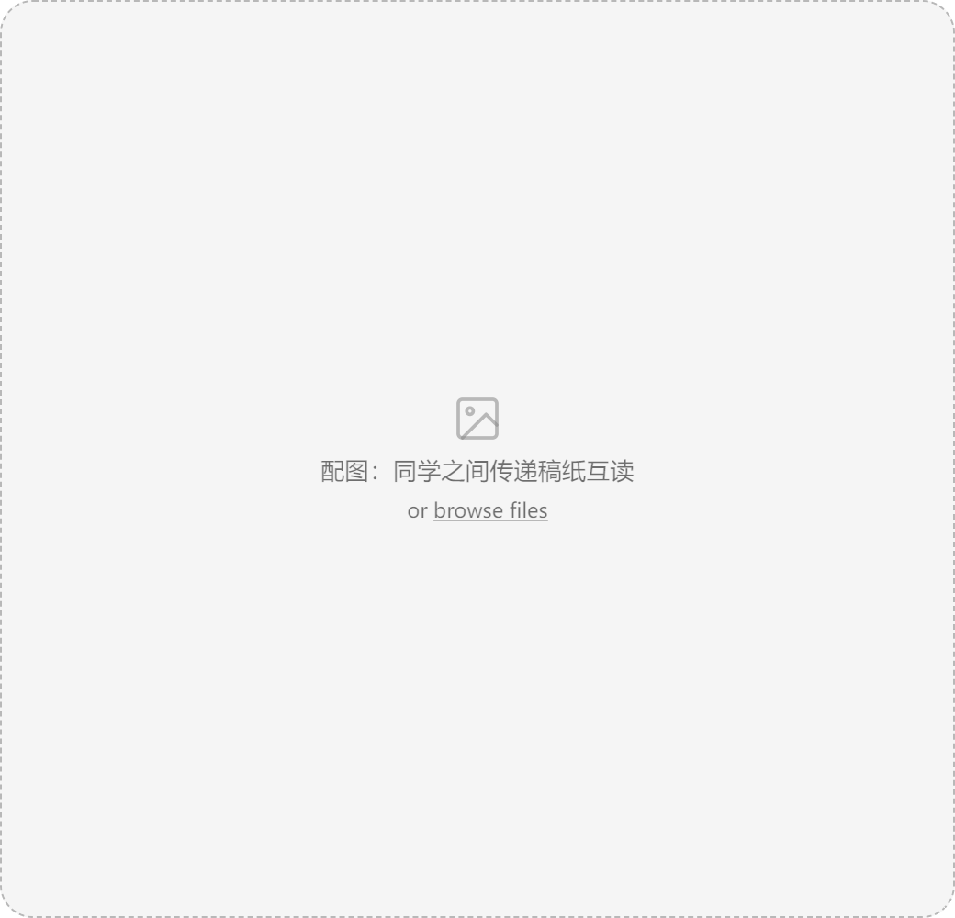
交流评议
稿子朝同一个方向传——邻座只读“样子”那一段
读的时候只判断一件事：这是 随便哪一件同款都有的普通样子 ，还是只属于他这一件的独特痕迹？
在稿子末尾 写下一句自己的感受，再传回原作者
拿回自己的稿子：一眼能看出独一无二，说明 外形描写抓得准 ；读起来和普通物品没区别， 那就是接下来要改的地方。
Notes:
全班稿件朝同一个方向传给身边的同学。拿到别人习作的同学，重点读写样子、外观细节那一段，判断：这是随便哪一件同款物品都有的普通样子，还是只属于作者这一件的独特痕迹。读完在稿件末尾写下简单感受，再传回原作者。一轮约4分钟，教师控节奏。拿回自己的稿子后回想同伴的判断。

Slide 23
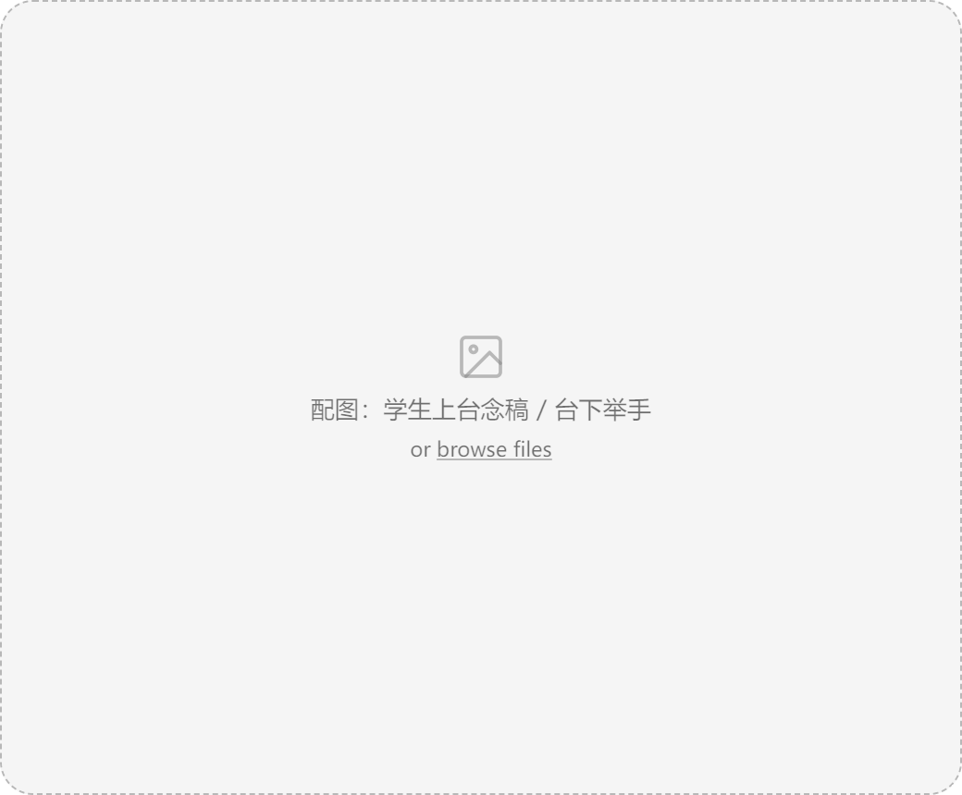
交流评议
心爱之物展览会 ——开场
上台的同学不用读整篇—— 只读开头，和你跟它那件事的那一段
台下听完说两点：一、你记住了 它哪一处独特的细节
二、你从字里感受到 这件东西对他的什么意义
东西一样没搬来——听的人能说出它长什么样、说出它为什么偏偏是他的，这一篇就顶替了实物。
每排推选一位，老师随机请三位上台。
Notes:
展览会开场：每排推选一位，随机邀请三位同学上台。不用读整篇，只读文章开头和你与物品发生难忘故事的那一段。台下听完简单分享两点：一是记住了这件物品的哪一处独特细节，二是从文字里感受到这件物品对作者的什么特殊意义。每一位念完，教师随机抽取学生点评，再针对性点评：哪一处细节让读者能亲眼看见，哪一段叙事真实动人。

Slide 24
修改收束
先给自己 定一个档位
写完整它是什么、什么样子、怎么来的，都写清楚了；文章结构齐全、内容通顺。
写具体写出了物品独一无二的专属痕迹，不堆砌通用外形；完整讲述一件和它相关的往事，经过写得细致清楚。
写得打动人依靠细节和故事寄托情感，读者读完就能体会到这件物品的珍贵、感受到真挚心意。
再判断一句：同样写滑板——“它是深蓝色的，板面长八十厘米” 和 “板尾的漆磨掉了一大片，露出底下的木头”， 你更相信哪一句是作者专属的滑板 ？
磨损的痕迹，是 作者独一无二的经历印记——商店里写不出这一句。
Notes:
对照三档自评标准，给自己的习作定一个档位。再举一组对比：同样写滑板，'它是深蓝色的，板面长八十厘米'和'板尾的漆磨掉了一大片，露出底下的木头'，更相信哪一句是作者专属的？参考：第二句，商店里也这么写第一句，磨损的痕迹才是独一无二的经历印记。

Slide 25
修改收束
照着标准改——重点三处
1
改外形段落：颜色、大小一句带过，多添 磨损的边角、细小的缺口、修补的印记
最后用修改符号梳理全文
删除号 多写或写错的字，用一道横线划掉
2
改叙事段落：只有结果、缺少过程的，补 一两句关键动作、场景细节
增补号 两字间加字，画朝上的尖记号，字写在尖上方
3
改抒情句子：“我很喜欢它”“它对我很重要”试着删掉， 改用细节和故事传递 （保留也可以）
改正号 写错的字划掉，在旁边写上正确的字
4
再看结尾：是否落在你和它 日常相处的一个小动作 上
还没写完的同学：先补完正文，再重点优化一处核心细节。
Notes:
重点做好三处修改：一、优化外形段落，通用描写一句带过，多添专属痕迹（写小动物、植物的换成只属于它的特征）；二、叙事段落只有结果、缺少过程的，补一两句关键动作、场景细节；三、检查全文，试着弱化直白抒情，保留也可以，两种写法都出彩。三处改完再检查结尾是否落在一个日常小动作上。最后用规范修改符号梳理全文：改错别字、补漏字、删冗余。没写完的优先补完正文。

Slide 26
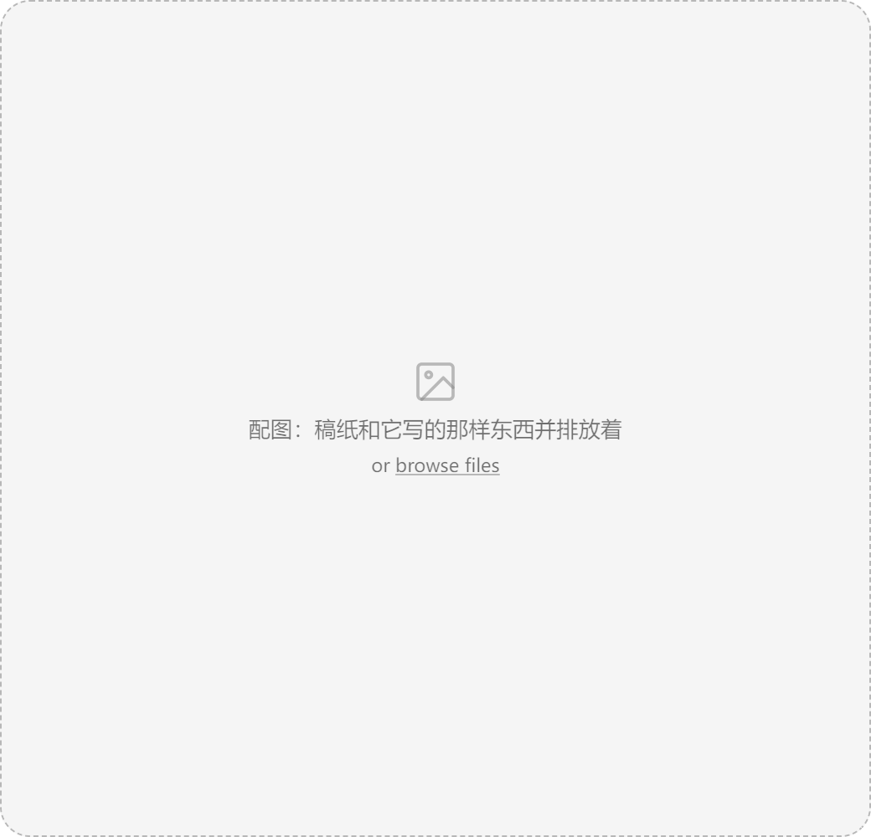
收束
写一件物品——这套写法以后都用得上
不堆砌通用外形，抓住它 独有的专属痕迹
搭配一件 独一无二的专属往事 寄托情感
不必直白抒情，藏在细节里的心意，读者自然读懂
课后可以把习作放在那样东西旁边，或者读给家人听
这套写法，后续写景物、写人物同样适用。
Notes:
收尾：今天写的心爱之物，大多不是精致贵重的东西，它们或许有磨白的边角、残缺的缺口、修补过的痕迹。很多同学没有直白写'喜爱''不舍'，但藏在细节里的真心，大家都能体会到。课后可以把习作放在对应的物品旁边，或者读给家人听。总结方法：不堆砌通用外形，抓它独有的专属痕迹，搭一件独一无二的往事寄托情感——写景、写人同样适用。

Slide 27



附 · 习作讲评
习作讲评环节 （可选 · 课后或下次课开场）
挑 2–3 篇当堂稿子，对着本课三条技法各挑一类；不具名、不排名次；＿＿＿处换成本班真实句子。
三条都做到了
事写出来了，样子还停在尺寸上
通篇在说很喜欢
样子挑了独一份的几处、有一件因为它才发生的事、全篇没直说喜欢。 念他写样子和写事的那一两句—— 这几个字从他那一件身上长出来，换到别人那件安不上去 。
那件事写得好，可写样子那一句放到商店同款上一个字都不用改。 全班帮他改： 换成它身上那处磨的、缺的、补过的地方 ——前后就接上了。
只念一句典型的直说喜欢的话，问全班： 把这一句划掉，剩下的还能不能让人看见这样东西？ 补一处痕迹，或补一件因为它才发生的事。
三篇不分高下——缺的是不一样的东西：一篇差一处样子，一篇差一件事的经过，一篇两样都要补。
Notes:
可选环节，不计入两节连排：课后集中讲评一次，或作下次课开场（约15–20分钟）。从当堂稿子里对着三条技法各挑一篇，投屏或朗读，不具名、不排名次，每篇约3–5分钟。屏上＿＿＿处务必换成本班学生习作里的真实句子，切勿虚构。

Slide 28

THE END
样子挑独一份的那几处，事情挑因为它才有的那一件——喜欢不说出口。
下一次再见
Notes:
收束：样子挑独一份的几处，事情挑因为它才有的那一件，喜欢不说出口。往后写猫、写常走的那条路，一样是这么办。

